Slide 1
C_Programming
19강

Slide 2
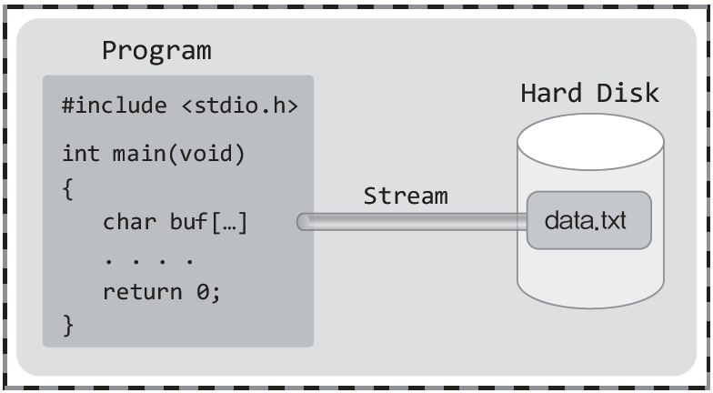
파일 입출력
파일 스트림
우리가 구현한 프로그램과 참조할 데이터가 저장되어 있는 파일 사이에 데이터가 이동할 수 있는 다리를 놓는 일
콘솔 입출력과 마찬가지로 파일로부터의 데이터 입출력을 위해서는 스트림이 형성되어야 한다.
파일과의 스트림 형성은 데이터 입출력의 기본이다.

Slide 3
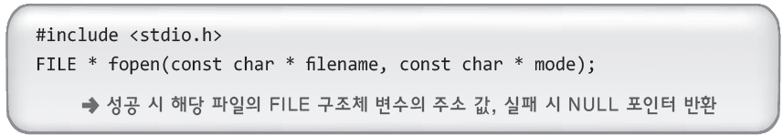
파일 입출력
fopen 함수
fopen 함수가 호출되면 FILE 구조체 변수가 생성된다.
생성된 FILE 구조체 변수에는 파일에 대한 정보가 담긴다.
FILE 구조체의 포인터는 사실상 파일을 가리키는 ‘지시자’의 역할을 한다.
fopen 함수가 파일과의 스트림 형성을 요청하는 기능의 함수이다.

Slide 4
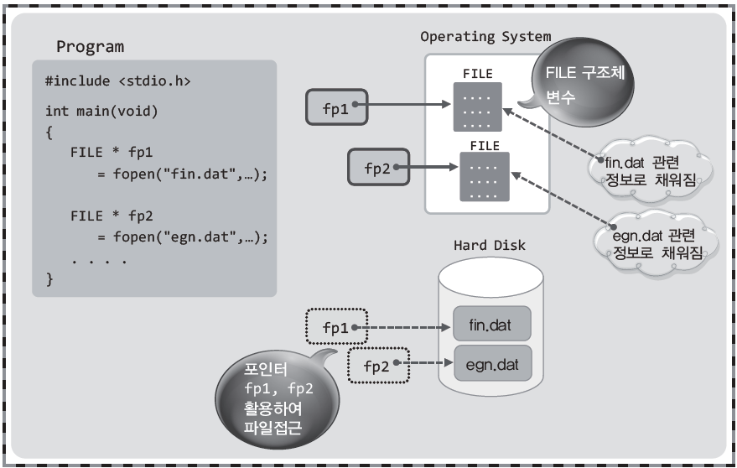
파일 입출력
구조체 변수의 선언 및 접근 방법

Slide 5

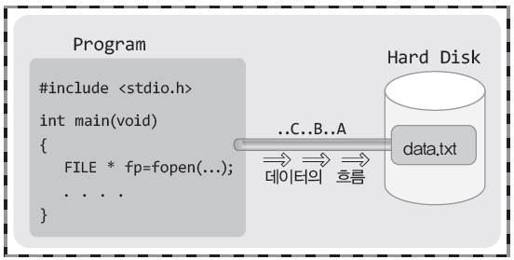
파일 입출력
출력 스트림의 생성
포인터 변수 fp에 저장된 값이 data.txt의
스트림에 데이터를 전송하는 도구가 된다.

Slide 6
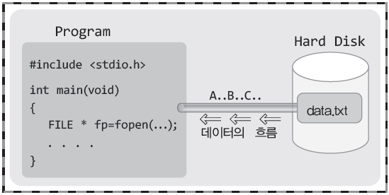
파일 입출력
입력 스트림의 생성
포인터 변수 fp에 저장된 값이 data.txt의
스트림에 데이터를 수신하는 도구가 된다.

Slide 7
파일 입출력
#include <stdio.h>
int main()
{
FILE * fp = fopen("data.txt", "wt");
if(fp==NULL)
{
puts("fail!");
return -1;
}
fputc('A', fp); // 문자 A를 fp가 가리키는 파일에 저장
fputc('B', fp);
fputc('C', fp);
fclose(fp);
return 0;
}

Slide 8
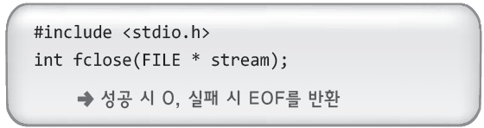
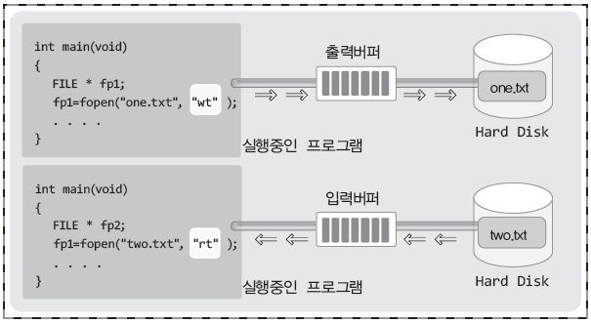
파일 입출력
fclose 함수
운영체제가 할당한 자원의 반환
버퍼링 되었던 데이터의 출력
fclose 함수가 호출되어야 스트림 형성 시
할당된 모든 리소스가 소멸이 된다.
따라서 파일이 오픈 된 상태로 놔두는 것은
좋지 않다.

Slide 9
파일 입출력
#include <stdio.h>
int main()
{
int ch, i;
FILE * fp = fopen("data.txt", "rt");
if(fp==NULL)
{
puts("fail!");
return -1;
}
for(i=0; i<3; i++)
{
ch = fgetc(fp);
printf("%c \n", ch);
}
fclose(fp);
return 0;
}

Slide 10
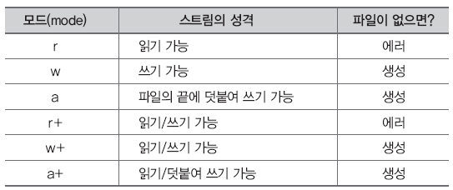
파일 입출력
스트림

Slide 11
파일 입출력
스트림 종류
텍스트 모드 스트림(t) : 문자 데이터를 저장하는 스트림
바이너리 모드 스트림(b) : 바이너리 데이터를 저장하는 스트림
문자 데이터와 바이너리 데이터
문자 데이터 : 사람이 인식할 수 있는 유형의 문자로 이뤄진 데이터
파일에 저장된 문자 데이터는 Windows의 메모장으로 열어서 문자 확인이 가능
예) 도서목록, 물품가격, 전화번호, 주민등록번호
바이너리 데이터 : 컴퓨터가 인식할 수 있는 유형의 데이터
메모장과 같은 편집기로는 그 내용이 의미하는 바를 이해할 수 없다.
예) 음원 및 영상 파일, 그래픽 디자인 프로그램에 의해 저장된 디자인 파일

Slide 12
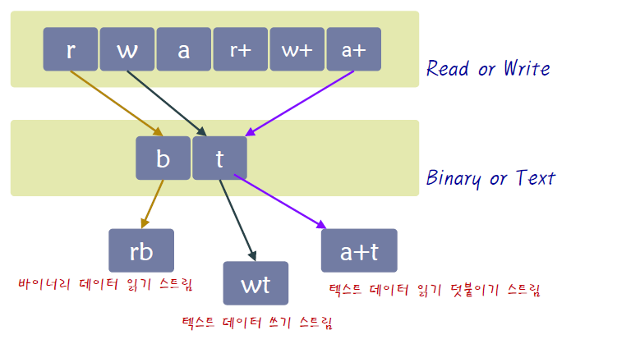
파일 입출력

Slide 13
파일 입출력
입출력 함수
int fputc(int c, FILE * stream); // 문자출력
int fgetc(FILE * stream); // 문자입력
int fputs(const char * s, FILE * stream); // 문자열출력
char * fgets(char * s, int n, FILE * stream); // 문자열입력

Slide 14
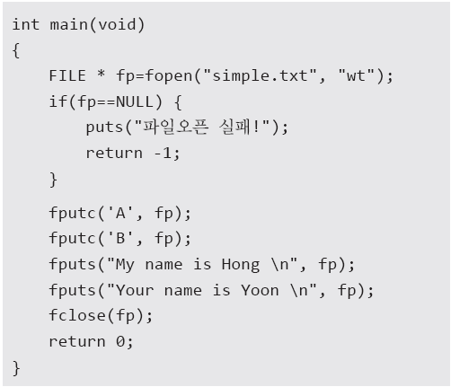
파일 입출력
파일을 대상으로 문자열을 입출력 할 때에는 개행을
의미하는 \n을 문자열의 마지막에 넣어줘야 한다.

Slide 15
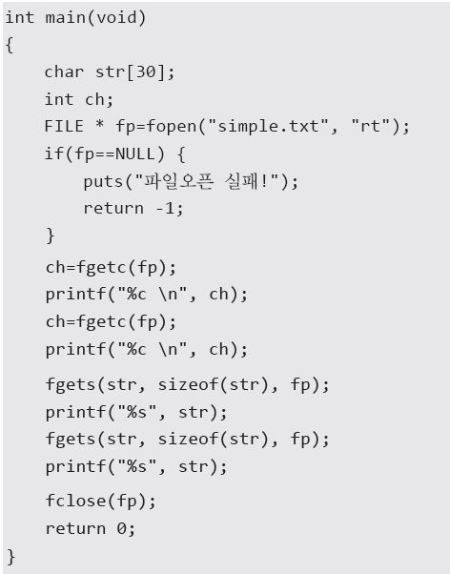
파일 입출력
write 순서대로 read 해야 한다.

Slide 16
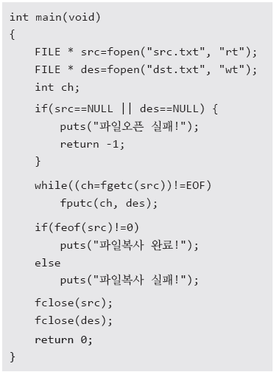
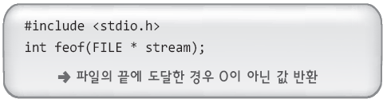
파일 입출력
feof 함수

Slide 17
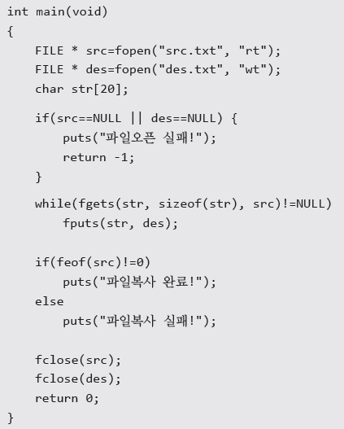
파일 입출력
feof 함수

Slide 18
문제
프로그램 상에서 mystory.txt라는 이름의 파일을 생성해서 본인의 이름, 주민번호, 전화번호를 저장하는 프로그램을 작성하자. 단 저장이 형태는 다음과 같아야 한다(# 문자도 함께 저장되어야 한다)
# 이름 : 홍길동
# 주민번호 : 900111 – 1011111
# 전화번호 : 010 -1234 – 5678
그리고 저장이 완료되면 메모장으로 확인이 가능해야 한다.
문제 1에서 작성한 파일에 데이터를 추가하자. 추가할 데이터는 즐겨 먹는 음식의 정보와 취미이다. 입력의 형태는 다음과 같아야 한다.
# 즐겨먹는 음식 : 치킨, 국밥
# 취미 : 피파온라인3
문제 1과 2에서 생성한 파일에 저장된 정보 전체를 출력하는 프로그램을 작성하자.

